Slide 1

Evaluation Warning : The document was created with Spire.PDF for Python.
演讲与演讲稿

Slide 2
Evaluation Warning : The document was created with Spire.PDF for Python.
•
一、什么是演讲
•
二、什么是演讲稿
•
三、演讲与演讲稿之间的关系

Slide 3

Evaluation Warning : The document was created with Spire.PDF for Python.
演 讲
与
演讲稿
兰
霞

Slide 4
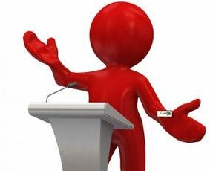
Evaluation Warning : The document was created with Spire.PDF for Python.
演
讲
演讲：
演说；讲演
在公众场合，借助有声
语言和肢体语言向听众发表见
解、表达诉求的社会活动。

Slide 5

Evaluation Warning : The document was created with Spire.PDF for Python.
广义和狭义——
广义：包含所有的言语活动
以及表达方式
（命题和即兴）
例如：演讲比赛、典礼致辞
学术讲座、竞选演说
法庭陈述、科研报告
日常交流、
……

Slide 6
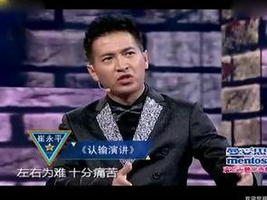
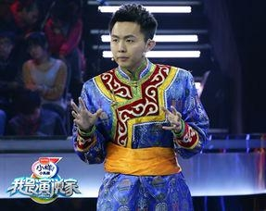
Evaluation Warning : The document was created with Spire.PDF for Python.
狭义：就某个问题对听众（或观众）
说明事理，发表见解

Slide 7
Evaluation Warning : The document was created with Spire.PDF for Python.
梁植《我的偶像》：
标题：概括式
开头：提出问题开场，开门见山
——
我的偶像是邓稼先
主体：邓稼先为什么是我的偶像
结尾：再次点题，并且展望未来、
启发思考

Slide 8
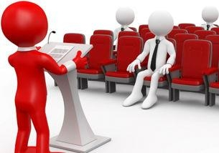
Evaluation Warning : The document was created with Spire.PDF for Python.
演讲稿
演讲稿是一种实用性比
较强的主要供口头表达用的
文体。是为演讲准备的书面
材料。

Slide 9
Evaluation Warning : The document was created with Spire.PDF for Python.
演讲稿是在较为隆重的仪式上和某些公众
场合发表的讲话文稿。它是进行演讲的依据，是
对演讲内容和形式的规范和提示，它体现着演讲
的目的和手段，演讲的内容和形式。

Slide 10
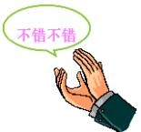
Evaluation Warning : The document was created with Spire.PDF for Python.
演讲与演讲稿——
演讲稿水平的高低直接影响
到演讲的成功与否
演讲成功的要素：
符合语境、内容深刻的演讲稿
表达准确、生动流畅的有声语言
仪表端庄、情态自然的态势语
……

